Slide 1
Instalação HydroExpert
Guia Rápido

Slide 2
Requisitos
Download
www.hydrobyte.com.br
Fazer cadastro ou login na página de Acesso
Na página de Download, arquivo:
Não possuo o HydroExpert... HydroSetup XP versão 1.7.0 (~36 MBytes)
Já possuo o HydroExpert... HydroUpdate XP versão 1.7.0 (~6 MBytes)
Dúvidas? Veja Contato e Suporte

Slide 3
instalação
Seção 1

Slide 4
Instalação
Se não possui o HydroExpert...
HydroSetup XP versão 1.7.0.
Instalação padrão Stand Alone.
Processo simples: “Próximo, próximo, ... e fim”.
HydroExpert, HydroData XP, base de dados, estudos e arquivos do Curso ONS.

Slide 5
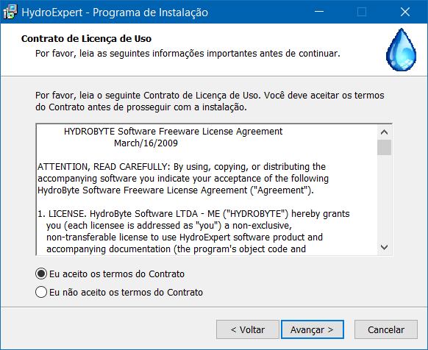
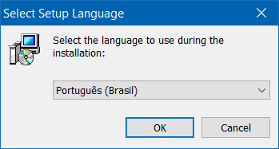
Instalação
2
1

Slide 6
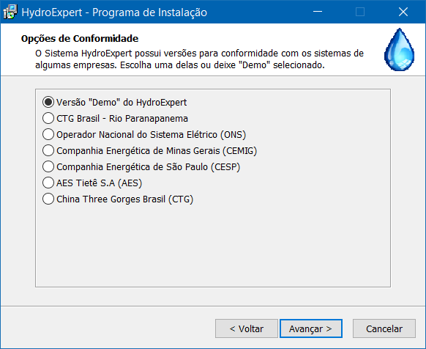
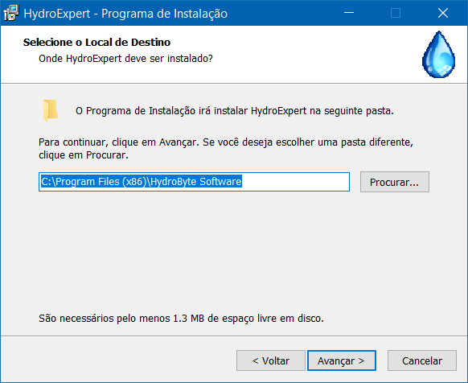
Instalação
3
4

Slide 7
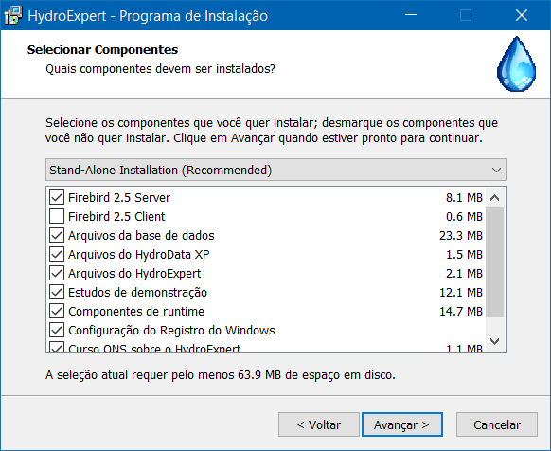
Instalação
5

Slide 8
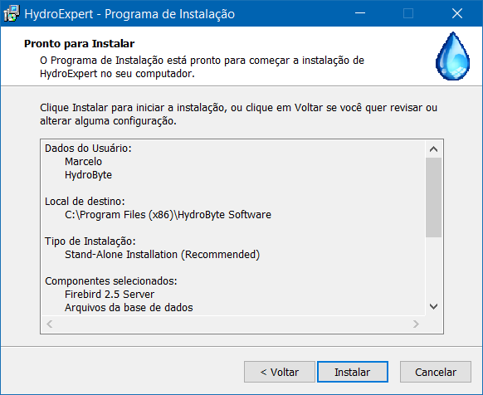
Instalação
6

Slide 9
atualização
Seção 2

Slide 10
Atualização
Se já possui o HydroExpert...
HydroUpdate XP versão 1.7.0.
Reconhece a instalação existente.
Processo simples: “Próximo, próximo, ... e fim”.

Slide 11
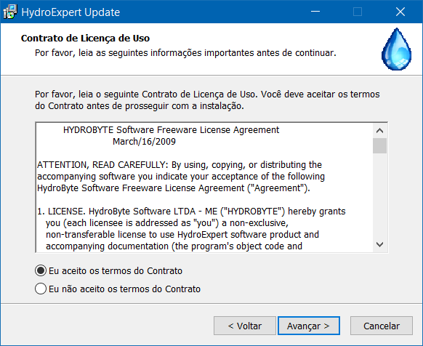
Atualização
2
1

Slide 12
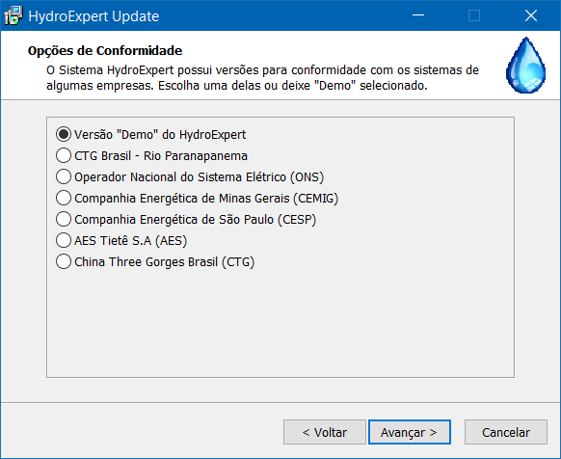
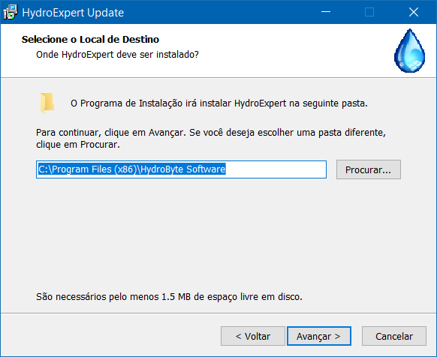
Instalação
3
4

Slide 13
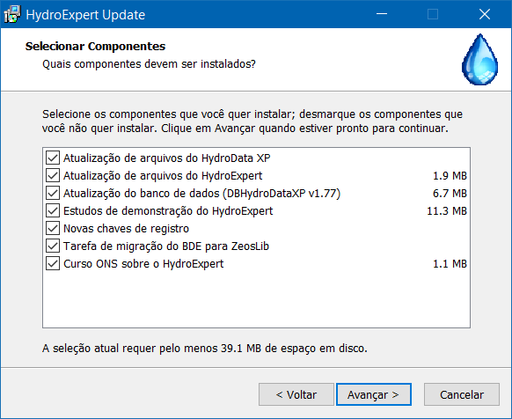
Instalação
5

Slide 14
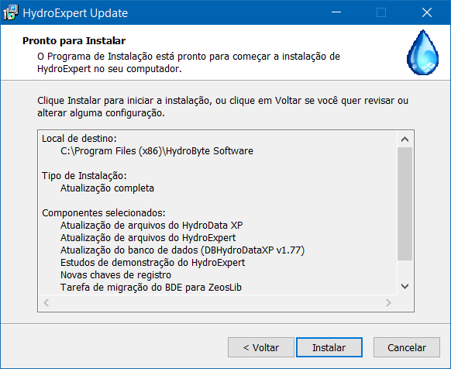
Instalação
6

Slide 15
Contato e suporte
Seção 3

Slide 16
Contato e Suporte
Contato
HydroByte Software Marcelo Augusto Cicogna 19-98188-8757
Suporte
support@hydrobyte.com.br

